Slide 1
Některé problémy dnešní české společnosti

Slide 2
Chudoba
Koncept chudoby se vztahuje
k základním lidským potřebám (jídlo, bydlení, zdraví, vzdělání, participace v sociálních aktivitách, svoboda osobního rozvoje, reprodukce života)
Míra naplnění těchto potřeb je měřitelná jako spotřeba nebo ji můžeme hodnotit ve vztahu k finančním ukazatelům (příjem, úroveň chudoby).
Pro potřeby mezinárodního srovnání je hranicí absolutní chudoby příjem 1,90 $ na den (a méně).
https://blogs.worldbank.org/opendata/april-2022-global-poverty-update-world-bank

Slide 3
Sociální dimenze chudoby
Vedle základních ukazatelů pro měření/popis/mezinárodní srovnání/hodnocení nerovností v rámci jednotlivých zemí přispívá sociologie dosti významně k rozvoji poznání příčin vzniku chudoby a nerovností.
Koncept tříd, sociální stratifikace a nerovnost tzv. sociálních šancí atd.

Slide 4
Sociální vyloučení, začlenění
Na rozdíl od chudoby tento koncept reflektuje i opomíjené formy diskriminace (vztahující se k sociální participaci a uplatnění jednotlivců a skupin); výzva z hlediska demokracie, spravedlnosti.
Pojem sociální vyloučení má více významů, např. vyloučení z důvodu trestu, stigmatizace, nemoci, etnické příslušnosti.
Ve vztahu k aktivitám EU (Lisabonská strategie 2000-2010), dokument pro koordinaci plánů sociálního začleňování .

Slide 5
Koncept (ne)rovných šancí
Z hlediska sociologického rovnost šancí znamená, že rodina původu,
v níž člověk vyrostl, nebude limitovat jeho životní možnosti.
V české společnosti přitom platí silná korelace mezi etnicitou
a sociální třídou.
.

Slide 6
Teoretický rámec
Konzervativní (kulturologické) vysvětlení
(Bernstein, B., Willis, P., ...)
(za omezené životní příležitosti si mohou jedinci sami – „obviňování oběti“)
vs.
Liberální (strukturální) vysvětlení (Wilson, W.J., Bowles, Gintis,…)
(příčinou omezených příležitostí je nespravedlivá sociálně-ekonomická struktura – „obviňování systému“)

Slide 7
Teoretický rámec
Předchozí protiklad byl později obohacen o třetí pozici – její reprezentanti (např. Bourdieu, P., Giddens, A.) apriori nepopírají předchozí dvě vysvětlení, ale pokoušejí se o jejich propojení.
(„Člověk je aktivní bytostí, nicméně v rámci podmínek, které si sám nevybral.“)

Slide 8
Integrace
Integrace je založena na konceptu rovných příležitostí pro všechny. V socio-ekonomickém pojetí znamená, že např. příslušníci jakékoli skupiny by měli mít příležitosti žít stejně důstojný život jako ostatní členové společnosti.
Integrace je úspěšná, když se to daří ve všech aspektech: sociálně, ekonomicky, kulturně a také symbolicky. Integrace není úspěšná, pokud některé skupiny (menšiny) mají trvalé problémy proniknout do sociální struktury společnosti (či do některých oblastí sociální struktury).

Slide 9
Three-stage integration indicators (Kahanec, 2009)
 | Employment | Education | Health | Housing
1. Access | Labor force participation rate | Enrolment rate in pre-primary education | Possession of health insurance (rate) | Legal housing in a segregated neighborhood (as opposed to illegal housing) (rate)
2. Result | Unemploy-ment rate (including self-employment) | Integration at classroom level in primary education (index) | Registration with a general practitioner (rate) | Legal housing in a non-segregated neighborhood (rate)
3. Success | Average hourly wage, occupational status (ISCO-88) | Share with (upper) secondary or tertiary education (ISCED 3+) | Life expectancy at birth, infant mortality rate | Φ net floor area (in m2) per inhabitant (in legal housing in a non-segregated neighborhood)

Slide 10
Příklad:
Situace Romů v české společnosti

Slide 11
Romská populace jako „H2S“ („hard-to-survey population“)
Romská populace patří svými vlastnostmi (z výzkumného hlediska) mezi populace obtížně mapovatelné výběrovými šetřeními
Aspekty:
a) Hard-to-sample (obtížně zkoumatelná)
málo početná, rozložená značně nerovnoměrně,
nemá jasné hranice = není k dispozici úplná opora výběru
b) Hard-to-identify
členství je založeno na charakteristikách, které jsou skryté nebo sensitivní – stigmatizující
c) Hard-to-reach
prostorově i sociálně obtížně dostupná – SVL a kulturní a sociální bariéry na straně tazatelů
d) Hard-to-persuade
příslušníky H2S populace je obtížné přesvědčit k participaci na výzkumu, ať už ve fázi screeningu, nebo po něm.
e) Hard-to-interview
obtíže při použití standardních kvantitativních nástrojů.

Slide 13
Počet Romů v ČR a SR srovnání výsledků ze Sčítání lidu s kvalifikovanými odhady
 | Údaje z cenzu | Podíl v populaci | Kvalifiko-vané odhady | Podíl v populaci
ČR | 33 500 (1991) 11 718 (2001) 13 150 (2011) 21 691 (2021) | 0.3 % 0.1% | 140 000 - 300 000 | 1.41 % - 2.9 %
SR | 80 627 (1991) 89 920 (2001) 105 700 (2011) 156 164 (2021) | 1.7 % - 3% | 480 000 - 520 000 | 9-10 %
Ti, kteří při Sčítání (2021) uvedli jako mateřský jazyk romštinu:
28 102 (jako jeden či v kombinaci s jiným). V SLDB 2011 40 370.
Notes:
13

Slide 14
Otázka etnické sebe(identifikace):
Rozpor mezi:
Těmi, kteří se sami označují jako Romové
Těmi, kteří jsou za Romy považovány ostatními.
Otázka 1: Jaká jsou kritéria etnické příslušnosti?
Otázka 2: Oprávněnost používání metody vnější identifikace

Slide 15
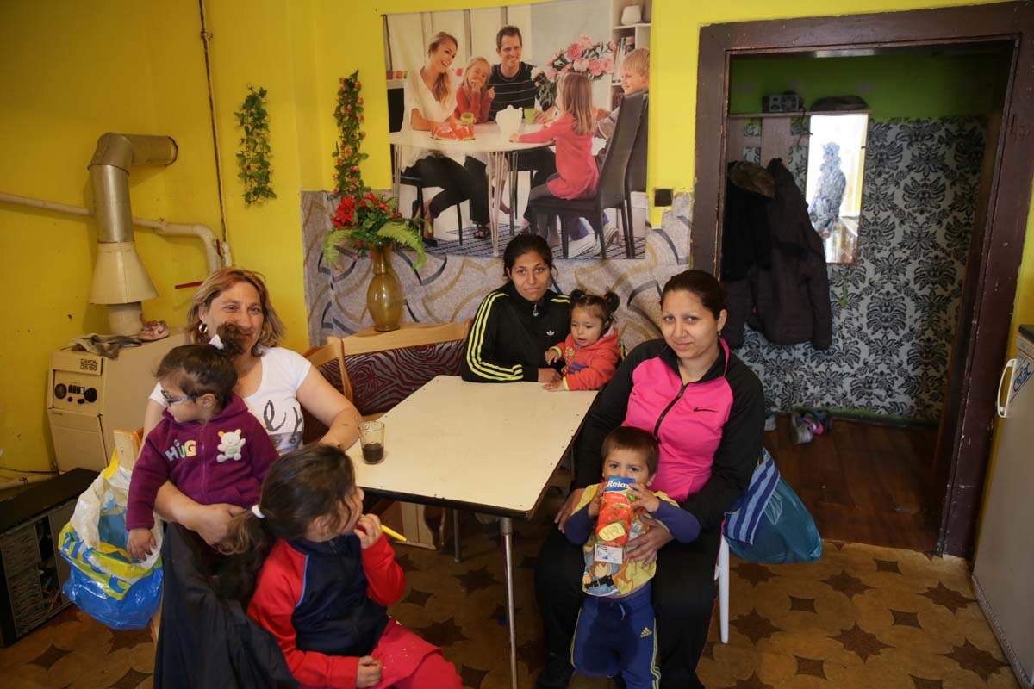
© Jindřich Štreit

Slide 16
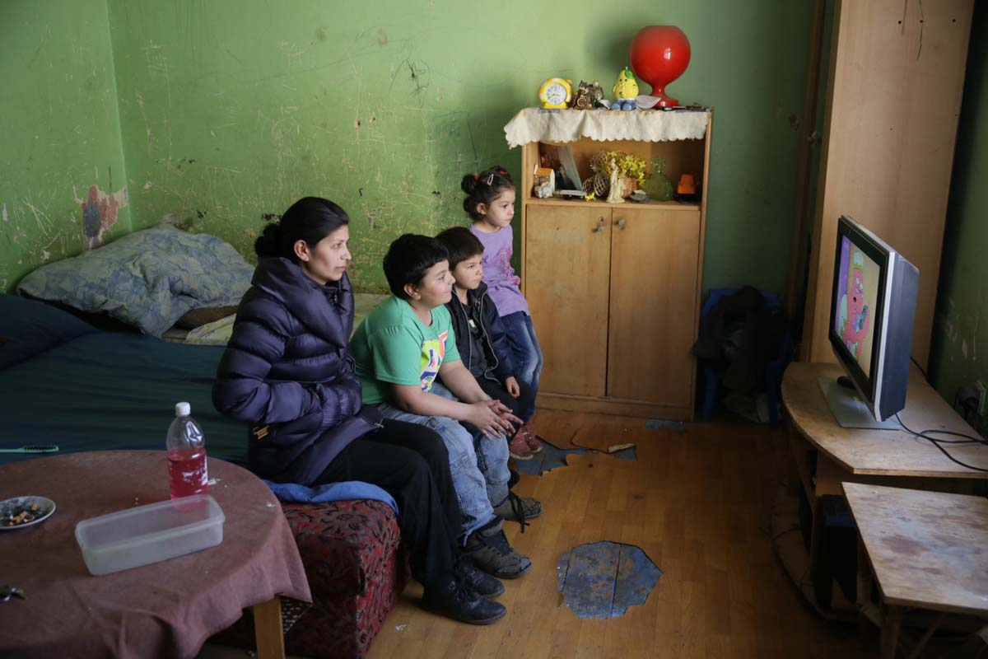
© Jindřich Štreit

Slide 17
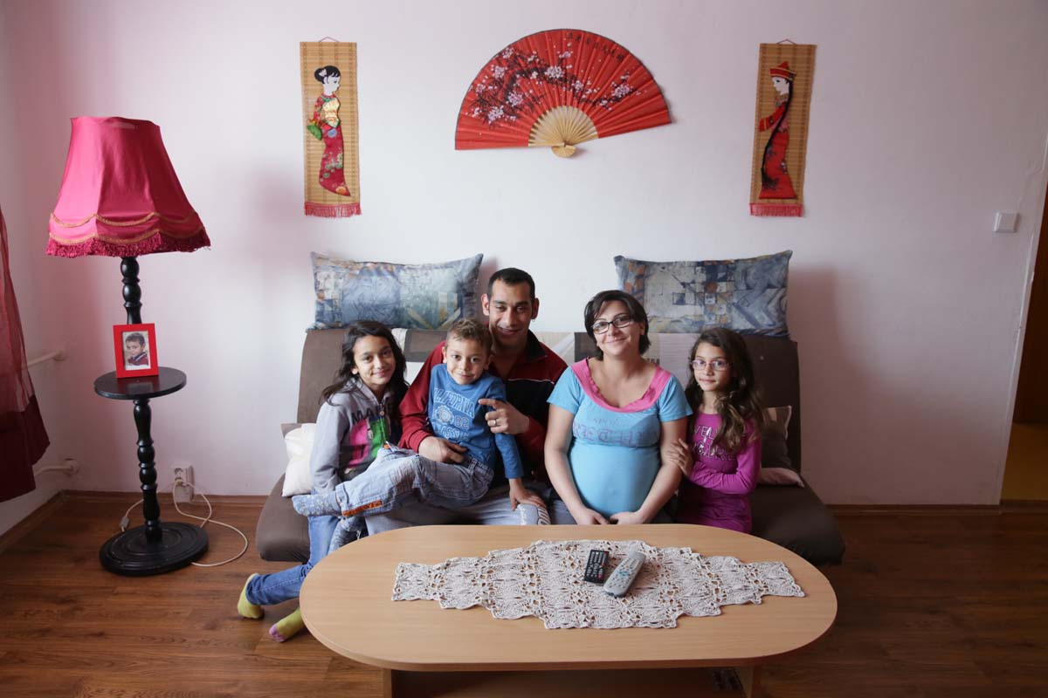
© Jindřich Štreit

Slide 18
Rozdíl mezi rasou a etnikem
Etnikum/etnická skupina
Používá se více na kontinentální Evropě
Zohledňuje mimo fenotypické znaky především sociální
a kulturní aspekty.
Rasa/rasová skupina
V Evropě nepříliš používaný koncept, v USA a Velké Británii však stále dominantní.
Týká se zejména fyzických rysů (zejm. barva pleti, ale
i jiné fyziologické odlišnosti).
Notes:
Who have different cultural and societal origin

Slide 19
Etnická skupina
Etnickou skupinu tvoří osoby udržující si víru
o společném původu z důvodu společného jazyka, fyzické podobnosti, podobnosti zvyků nebo z důvodu sdílené historie či vzpomínek.
Etnicita znamená identifikaci s danou etnickou skupinou a zároveň i udržování pocitu odlišnosti rozdílnosti od jiných skupin.
Notes:
Who have different cultural and societal origin

Slide 20
Tři různé způsoby klasifikace romské populace
Sebeidentifikace respondentů
Klasifikace podle „expertů“, kteří jsou ve styku s Romy (učitelé, úředníci, zdravotnický personál, sociální pracovníci, policisté etc.)
Klasifikace podle sociálního badatele /výzkumníka – založena na lidové definici Roma. Pro identifikaci asimilovaných Romů nejlepší způsob.
Notes:
20

Slide 21
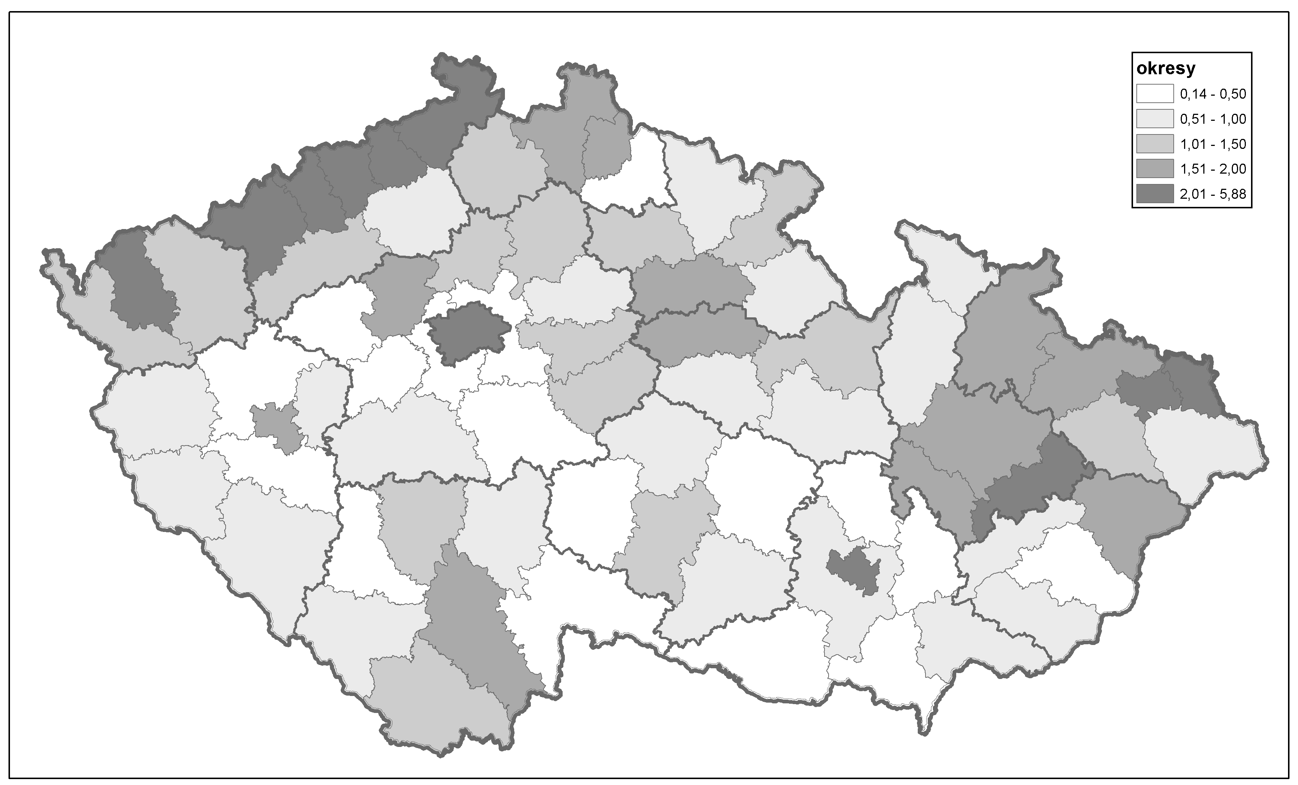
Rozložení romské populace podle okresů
SLDB11
Zdroj dat: ČSÚ, vlastní zpracování

Slide 22
V ČR identifikujeme
Nižší zaměstnanost v romské populaci:
Dle dat Rilsa (2024) byla míra zaměstnanosti Romů ve věku 20-64 let v roce 2023 45 %, tentýž údaj v obecné populaci je 81 %.
Romové v ČR „často“ žijí koncentrovaně – v oblastech označených jako ghetta či vyloučené lokality.
Nízký socio-ekonomický status Romů – rozsah závislosti na sociálních dávkách.
Výrazně nízká školní úspěšnost romských dětí (zvláště z vyloučených lokalit) než celkové české populace mladých.
  Viz Roma Education in Comparative Perspective, UNDP 2012
Notes:
22

Slide 23
Nezaměstnanost
Romské osoby ve věku 20-64 let
Míra nezaměstnanosti dle ILO 17,6 % (OP 2,5 %) – podíl na pracovní síle
  Osoby, které práci aktivně nehledají → ek. neaktivní
  Vyšší míra nezaměstnanosti žen (25,8 %) než mužů (12,1 %)
Registrovaná nezaměstnanost
  Míra registrované nezaměstnanosti (podíl nezaměstnaných osob) 18,8 % - podíl na populaci v dané věkové kategorii (OP 4 %)
  V posledních 5 letech byla alespoň jednou v evidenci na ÚP ČR polovina osob → rozsáhlý problém dlouhodobé (66 %) a opakované (60 %) nezaměstnanosti; často souběh
  Účast v APZ – v posledních 5 letech 37,8 % osob, které byly alespoň jednou v evidenci ÚP ČR
  Nejčastěji zařazováni na VPP (23,7 %) a do rekvalifikací (16,8 %)

Slide 24
Příjmová chudoba
Hranice, pod kterou je osoba ohrožena příjmovou chudobou je stanovena ČSÚ pro celou populaci ČR;
v r. 2023 1. dospělý = 201 283 Kč za rok / 16 774 za měsíc.
Hodnota je orientační, stejně jako srovnání s OP (jiné zjišťování příjmů, vysoký podíl chybějících odpovědí).
V obecné populaci v roce 2023 to podle Eurostatu bylo 9,8 % osob.
U dětí do 18 let (tj. 0–17 let) žijících v domácnosti romských respondentů je 58,9 %, v obecné populaci 12,4 %.
 | Míra ohrožení chudobou
Pod hranicí chudoby | Počet | Podíl v % | Validní %
Ano | 365 | 28,8 | 46,8
Ne | 415 | 32,7 | 53,2
Celkem | 780 | 61,5 | 100,0
Chybějící odpověď | 489 | 38,5
Celkem | 1268 | 100,0

Slide 25
Sociální a materiální deprivace
Počet položek, které si nemůže domácnost respondenta / respondent dovolit
V závažné materiální deprivaci (4+ položek z 9) žije 34,6 % respondentů (1. VŠ 43,1 %); v OP 3,4 %
V sociální a materiální deprivaci (5+ položek ze 13) 50,9 % (1. VŠ 55,7 %); v OP 6,3 %

Slide 26
Bydlení
Ve vlastnickém bydlení žije 15,3 % osob.
  V roce 2023 bydlelo podle ČSÚ ve vlastním 72,7 % osob, zatímco v romské populaci žije obdobný podíl (77,6 %) osob v nájmu.
Podíl osob, které jsou aktuálně v exekuci je 17 %.
  Hodnota za obecnou populaci dle Mapy exekucí byla v roce 2022 7,6 %.
Podíl značně nebo mírně zadlužených domácností je 46,4 %.

Slide 27
Rostoucí nerovnosti ve veřejném vzdělávání – problematika diferenciace škol
Školní výkon dítěte a jeho šance pro další vzdělávání jsou determinovány brzkou volbou vzdělávací trajektorie ve větší míře než v zemích OECD.
Nejviditelněji se to pak projevuje v případě romských dětí.
Svobodná volba školy → výběr školy je založen na socioekonomickém zázemí – přispívá k etnické segregaci škol či tříd (jev zvaný „white flight“), konkrétní příklad: dokument „Ptáčata “:
http://www.ceskatelevize.cz/porady/10267754387-ptacata-aneb-nejsme-zadna-becka/4238-ptacata/
Notes:
http://www.ceskatelevize.cz/porady/10719503009-trida-8-a/video/

Slide 28
Rovný přístup ke vzdělání
Český vzdělávací systém po formální stránce pamatuje na děti znevýhodněné, konkrétně například tím, že školský zákon upravuje vzdělávání dětí, žáků a studentů se speciálními vzdělávacími potřebami. (Školský zákon, 2004)
Takto kategorizované děti mají právo na odpovídající vzdělávání,
na poradenskou pomoc školy a školského poradenského zařízení.

Slide 29
Opatření k odstranění nerovností (příp. segregace) v zákl. vzdělávání
Zrušení zvláštních škol (v r. 2005), ve skutečnosti šlo jen
o jejich přejmenování (na školy praktické); přineslo však i odstranění formálních bariér pro pokračování na střední škole všeobecného typu z jakéhokoliv typu základní školy.
Zavedení pozice pedagogických asistentů;
Přípravné třídy a kurzy za účelem dorovnání či doplnění vzdělání;
Od roku 2016 společné vzdělávání (systémová inkluze);
Od roku 2018 transformace praktických škol na běžné školy ;
Povinná předškolní docházka pro pětileté děti (v ČR 2017);
Změna zp. financování regionálního školství (od 2020).

Slide 30
Hlavní problémy
Přechod mezi preprimárním a prvním stupněm základního vzdělávání;
Přechod mezi primární a nižší sekundární úrovní vzdělávání (přechod na druhý stupeň ZŠ je doprovázen významným odlivem romských žáků); což má za následek
limitované šance zahájení a úspěšného průchodu vyšším sekundárním/terciárním vzděláváním

Slide 31
Konkluze
  Otázka rovných vzdělávacích příležitostí a zvláště pak diskriminace romských dětí je jedním z nejzávažnějších témat českého školství.
  Vládní materiál poukazuje na segregační tendence českého vzdělávacího systému.
  V ZŠ s 50 a více procentním podílem romských žáků se ve školním roce 2016/17 podle odhadů vzdělávala v ČR téměř čtvrtina (24,3 %) všech romských žáků. (viz Zpráva, 2017).
  Přitom většina doporučení v oblasti vzdělávací politiky se shoduje na tom, že je naopak žádoucí heterogenní skladba žáků/studentů a celkově co nejméně segregace ve vzdělávání.

Slide 32

Dilemata desegregačních politik
Eliminovat/pokud ano, jak/ či nikoli popsané mechanismy diferenciace (potažmo segregace)?
Mělo by MŠMT zabránit samosprávám obcházet příp. antisegregační opatření?
Může/měl by zřizovatel školy kontrolovat či regulovat „odliv“ žáků mimo jeho spádový obvod?
https://www.msmt.cz/vzdelavani/skolstvi-v-cr/strategie-2030

Slide 33


Otázka sběru etnických dat
https://ec.europa.eu/info/policies/justice-and-fundamental-rights/combatting-discrimination/equality-data-collection_en

Slide 34
Literatura
Šimíková, Ivana et al. (2024). Zpráva o socioekonomické situaci romské populace v České republice 2023/2024. Výsledky výběrového šetření. Praha: Rilsa, Výzkumné centrum v Brně.
Kahanec, M., Guzi, M., Martišková, M., and Siebertová, Z. 2014. “Slovakia and the Czech Republic: Inequalities and Convergences after the Velvet Divorce.” In Nolan, B., Salverda, W., Checchi, D., Marx, I. (et al.): Changing Inequalities and Societal Impacts in Rich Countries – Thirty Countries' Experiences. Oxford: Oxford University Press, pp. 569-592.
Matějů, P., Straková., Veselý, A. (eds.) 2010. Nerovnosti ve vzdělávání: Od měření k řešení. Praha: Slon. (Zejména kap. Gabal, Čada).
Nekorjak, M., Souralová, A., Vomastková, K. (2011). ‘Uvíznutí v marginalitě: vzdělávací trh, “romské školy” a reprodukce sociálně prostorových nerovností.’ Sociologický časopis/Czech Sociological Review, vol.47, No. 4, pp. 657-680.

